Slide 1
ÖĞRENME ALANI:DİN VE KÜLTÜR
7.SINIF
KÜLTÜRÜMÜZ VE DİN
HAZIRLAYAN
TALİP ORHAN

Slide 2
1. KÜLTÜR VE KÜLTÜRÜN ÖĞELERİ
Tarihi ve toplumsal gelişme sureci içinde ortaya konan bütün maddî ve manevî değerlerin bütününe kültür denir.Kültürü oluşturan değerler kuşaktan kuşağa devredilen sosyal bir miras olarak hayatın içinde yer alır ve yıllarca canlılığını korur.
Kültürün farklı tanımları vardır. Bunlardan birinde kültür, genel olarak inançlar, değer yargıları, örf ve âdetler, zevkler, kısaca insan tarafından oluşturulmuş her şeydir, diye tanımlanmaktadır. Bir milletin dinî inancı, konuştuğu dili, millet sevgisi, tarih bilgisi ve tüm birikimi kültürünü oluşturur. Kültür, bir milletin yaşam biçimidir ve onları diğer milletlerden ayırır.

Slide 3
KÜLTÜRÜN ÖZELLİKLERİ
KÜLTÜR GÖRELİDİR:Her toplumun kendine özgü kültürü vardır.
KÜLTÜR TARİHSELDİR:Geçmişten günümüze süregelmektedir.
KÜLTÜR İNSAN ESERİDİR:İnsanlar kültürü hem oluştururlar hem de kültürden etkilenirler,
KÜLTÜR DURAĞAN DEĞİLDİR:Zaman içinde değişir,maddi öğeler daha hızlı değişir. Değişmeden kalması gereken değerler de vardır.

Slide 4
1. KÜLTÜR VE KÜLTÜRÜN ÖĞELERİ
Bir toplumun kültürü ülke toprakları üzerinde uzun yıllar boyunca insanların kabul ediş ve uygulamalarıyla gelişir .Burada kontrolsüz bir gelişim yoktur. İnsanların kontrolünde yapılan ve çoğaltılan balık ve mantar yetiştiriciliğine kültür mantarı ve kültür balıkçılığı denir.

Slide 5
1. KÜLTÜR VE KÜLTÜRÜN ÖĞELERİ
Kültür;Din,dil,tarih, gibi milleti birleştiren temel öğelerden oluşur.Toplumun fertlerini birbirine bağlar.Örneğin milletimizin ortak değerleri arasında bağımsızlığımızın sembolü olan bayrağımız ve İstiklal marşımız ilk sırada yer alır

Slide 6
1. KÜLTÜR VE KÜLTÜRÜN ÖĞELERİ
Kültürün varlığı milletin varlığını gösterir.Kendi kültüründen uzaklaşan bir millet köklerinden kopmuş kuru bir ağaca benzer.Bu nedenle toplum kültürel değerlerine yönelen tehditlere ve kültür erozyonuna karşı duyarlı olmak zorundadır.

Slide 7
1. KÜLTÜR VE KÜLTÜRÜN ÖĞELERİ
Kültür bir milletin kimliğidir.Onu diğer toplumlardan ayırır.İnsanların dilleri, inançları, giyim şekilleri, yemek kültürleri,sanat eserleri ve yaşam biçimleri farlı farklıdır.Bu farklılıklar milletlerin zenginlikleridir.Milletlerin kültür birikimleri o milletlerin mirasıdır.Sahip çıkılıp korunmalıdır

Slide 8
. KÜLTÜR VE KÜLTÜRÜN ÖĞELERİ
Kültürümüz ,kültür emperyalizmi ve popüler kültür tehdidi altındadır.Bazı milletler filmleriyle, kitaplarıyla, yiyecek ve içecek markalarıyla ,gazeteleriyle kendi kültürlerini başka milletlere kabul ettirmeye çalışmaktadır.

Slide 9
1. KÜLTÜR VE KÜLTÜRÜN ÖĞELERİ
Ülkemiz de böyle bir tehdit altındadır. maalesef dükkan ve mağaza isimleri, kullandığımız birçok marka yiyecek,içecek ve giyecek çeşitleri tamamen yabancılara aittir.tekstilde dünyanın en kaliteli ürünlerini üretmemize rağmen ,marka hastalığı yüzünden yabancı tekstil ürünleri tercih edilmektedir.

Slide 10
Sağlığımız için çok yararlı yemekler içeren Türk mutfağının yerini sağlığımız için zararlı olan fastfoodlar ve Mcdonald’s ürünleri almıştır. Buz gibi ayranımız yerine kola türü içecekler tüketilmektedir. Başka milletlerin teknolojilerini kullanabiliriz fakat bizim üretebildiğimiz yiyeceklerini ve içeceklerini kullanmak zorunda değiliz

Slide 11
Bir de kısa sürede oluşan ve çabuk yok olan popüler kültür vardır. Medya, reklam yoluyla bu değerleri oluşturmakta ve fakat bunlar kısa sürede yok olmaktadır. Popstar gibi yarışma programları insanlarını ümitlerini,merak duygularını istismar edip paraların sömürerek yeni starlar oluşturmakta bunların ömrü ise birkaç ay olmaktadır.

Slide 12
KÜLTÜRÜN ÖĞELERİ
MADDİ KÜLTÜR
GİYSİLER
MANEVİ KÜLTÜR
DİN
BİNALAR
DİL
MUSİKİ
EDEBİYAT
TARIM ALETLERİ
MİMARİ
SAVAŞ ALETLERİ
ÖRF VEADETLER
ARAÇ VE GEREÇLER

Slide 13
KONU
DİNİN KÜLTÜRÜMÜZ ÜZERİNDEKİ ETKİLERİ
Dilimizdeki dini motifler
Edebiyatımızdaki dini motifler
Örf adetlerimizdeki dini motifler
Musikimizdeki dini motifler
Mimarimizdeki dini motifler

Slide 14
Kültürün oluşması ve aktarılmasında dini inanç ve ahlak değerlerinin önemi büyüktür. Kültürün öğeleri içinde diğerleri üzerinde en fazla etkili olan
dindir. Kültür öğeleri birbiriyle yakından ilişkilidir.Bireyleri ait oldukları milletin inancını, dilini, müziğini ,örf ve adetlerini karşılıklı etkileşim içinde benimser ve yaşatır.

Slide 15
Edebiyatımızdaki
dini motifler
Örf ve adetlerimizdeki
dini motifler
Dilimizdeki
dini motifler
DİNİN KÜLTÜRÜMÜZ
ÜZERİNDEKİ ETKİLERİ
Musikimizdeki
dini motifler
Mimarimizdeki
dini motifler

Slide 16
Hat sanatıyla yazılmış levhalar da dilimizdeki dini motiflerdendir
Ayetel kürsi yazılı bir hat

Slide 19
Dilimizdeki dini motifler
Dil; insanların birbirleriyle iletişimini sağlayan, onların oluşturduğu kültür ve medeniyeti sonraki kuşaklara aktarmasını sağlayan araçtır.
Dili oluşturan en önemli unsurlardan birisi de toplumun inanmış olduğu dindir.

Slide 20
Günlük yaşantımızda kullandığımız bazı dini kavramlar şunlardır:
Allah’a ısmarladık
Elhamdülillah
İnşallah
Allah razı olsun
Selamün aleyküm - Aleyküm selam
Allah’a şükür
Allah’ın bu günü varmış.

Slide 21
Dilimizdeki dini motifler
İyi huylu güzel ahlaklı insanlar için ,melek gibi insan, kötü davranışlardan sakındırmak için”sakın şeytana uyma” denir.Günlük yaşantımız içinde farkında olarak veya olmayarak bir çok dini kavram kullanırız. Dünya ahiretin tarlasıdır.
Yalanla iman bir arada bulunmaz.
Temizlik imandan gelir.
İyilik yap, denize at; balık bilmezse Halik bilir.
Halil İbrahim sofrası….vb.gibi

Slide 22
Edebiyatımızdaki dini motifler
Edebiyat;olay,düşünce ve duyguları dil aracılığıyla biçimlendirme sanatıdır. Edebiyat kültürün ayrılmaz bir parçasıdır.
Her alanda olduğu gibi din, edebiyatımızı da etkilemiştir.Türk edebiyatında 12. yüzyıldan sonra dinin etkisiyle yeni bir edebiyat anlayışı ortaya çıkmıştır.Bu edebiyat ekolüne tasavvuf edebiyatı denir.Tasavvuf eserinin konusu Allah sevgisi, insanın değeri ve her şeyin Allah için sevilmesidir.

Slide 23
Edebiyatımızdaki dini motifler
Milletimizin kahramanlığını anlatan destanları, marşları, hikâyeleri, şiirleri, manileri ve ninnileri edebiyatımızın en seçkin belgeleridir. Edebiyatımızdaki şiirlerde, destanlarda, romanlarda, manilerde, ninnilerde dinî motifler vardır.
"Kültür alanında ne varsa, onların hepsinin yansımalarını edebiyatta bulmak mümkündür."
Mehmet KAPLAN
(Kültür ve Dil, s. W)

Slide 24
Edebiyatımızdaki dini motifler
Şiirlerde dinî ifadelere rastlandığı gibi tamamen dinî içerikli şiirler de yazılmıştır. Şiirlerin örneklerini Yunus Emre, Pir Sultan Abdal, Hacı Bayram Veli ve Hacı Bektaş Veli ve eserlerinde görürüz.
Bir ölünün arkasından yazılan, onun iyiliklerini, ölümünden duyulan acıyı anlatan mersiyelerde, peygamberin özelliklerini anlatmak ve onu övmek için yazılan naatlarda da dinî motifler bulunur.

Slide 25
Edebiyatımızdaki dini motifler
Hz. Peygamber'in doğduğu geceyi ve bu doğumu anlatan eserler olan mevlitler de dinî içerikli edebiyat eserleridir. Edebiyatımızda birçok "mevlit" yazılmıştır. En ünlüsü Bursalı şair, Süleyman Çelebi'nin mevlididir. Edebiyatımızdaki dinî şiirlerin halkı en çok etkileyeni budur. Doğumlarda, ölümlerde, düğünlerde geleneksel olarak okunur.
Edebiyatımızda destanlarda, romanlarda, hikâyelerde de dinî motifler taşıyan ifadelere rastlanır:

Slide 26
Örf ve Adetlerimizdeki dini motifler
Örf ve adetler toplumun büyük çoğunluğu tarafından benimsenen ve yazılı olmayan hukuk kurallarıdır.Örf ve adetler yaptırım gücünü milletlerin kültürlerinden alırlar.
Örf ve adetler bireylerin birbiriyle kaynaşıp bütünleşmesini , karşılıklı ilişkilerin düzenli olarak sürdürülmesini , toplum hayatının sağlıklı ve ve huzurlu olarak devamını sağlar.

Slide 27
Örf ve Adetlerimizdeki dini motifler
Kandil kutlamaları dinî motifler taşıyan örf ve âdetlerimizdendir. Kandiller, camide cemaatle veya evlerde mevlit ve Kur'an okunarak kutlanır. İnsanlar birbirlerine ikramda bulunur. Kandil simitleri dağıtılır.
Her yıl muharrem ayının 10. günü aşure pişirmek ve komşularımıza, yoksullara ve muhtaçlara dağıtmak da geleneklerimiz arasındadır.

Slide 28
Örf ve Adetlerimizdeki dini motifler
Toplumumuzdaki geleneklerimizden birisi de baş sağlığında bulunmaktır. Baş sağlığın­da bulunmak, bir yakını vefat eden kimseye baş sağlığı dilemek, onu teselli edip sabır tavsiye etmektir.
Çevrenizde bir yakını ölene nasıl baş sağlığında bulunulur, evlerinde neler yapılır?
Buradaki dinî motifler nelerdir?
Mevlit okutulması da geleneklerimizden biridir.
Yeni doğan bir çocuğun kulağına ezan okunarak adının konulması da âdetlerimizdendir. Yeni bir okul, iş yeri vb. yerlerin açılış törenlerinde dualar edilmesi ve kurban kesilmesi dinî motifli örf ve âdetlerimizdendir

Slide 29
Örf ve Adetlerimizdeki dini motifler
Dini içerikli örf ve adetlerimiz :
Sünnet ,nişan ve düğün törenleri
Kız isteme,dünür gitme,
Hasta ve mezarlık ziyaretleri
Bayramlaşma
Misafirperverlik, yardımseverlik, hoşgörü
Asker uğurlama
Davete gitme
Hediyeleşme vs… dinimizin etkili olduğu örf ve adetlerimiz arasında yer almaktadır

Slide 30
Dinlence - teneffüs
Manzara resimleri izliyoruz…

Slide 35
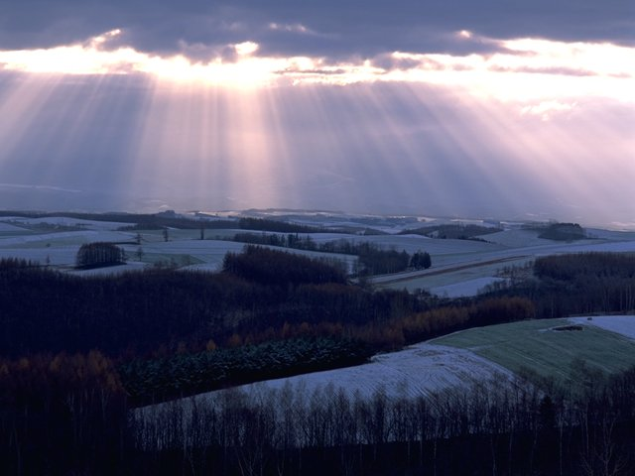

Slide 39
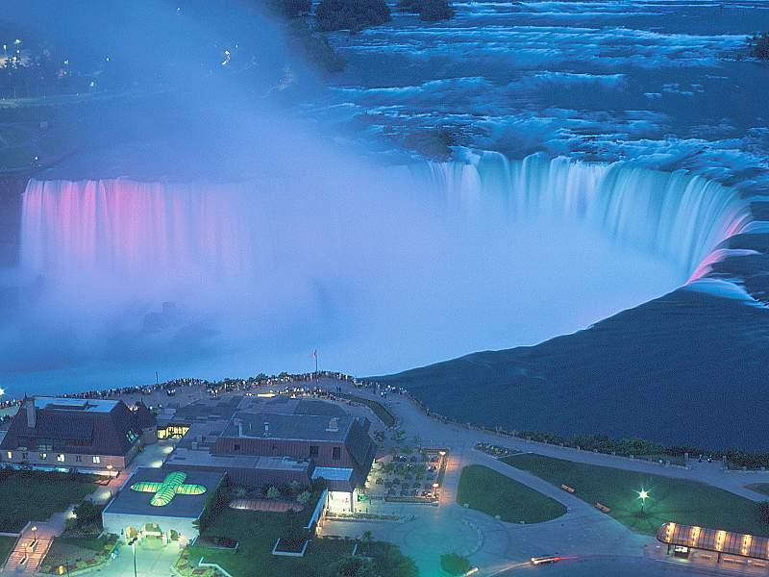

Slide 40
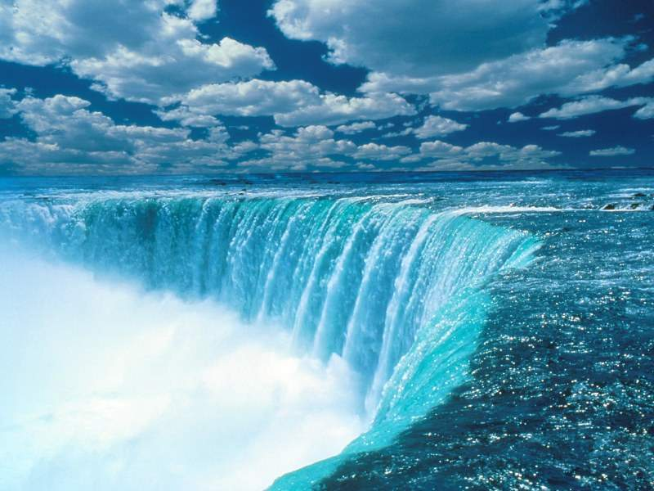

Slide 42
Musikimizdeki dini motifler:
Milletler duygu düşünce ve hayallerini müzikle yansıtırlar, müzik evrensel bir dildir.
İslamiyetin etkisiyle Türk müziğine “Tasavvuf Türk Musikisi” adında yeni bir müzik türü oluşmuştur.
Kutsal kitabımız olan Kur'an'ı ve minarelerimizden ezanı makamla okumak geleneklerimiz arasındadır.
Savaşlarda, musiki ile askerler heyecanlandırılır. Marşlar söylenerek millî ve dinî duygular canlandırılır.
İlâhîlerimiz de makamla okundukları zaman güzel musiki eserleri ortaya çıkar.

Slide 43
İstiklal marşı
Mehter marşları
Kahramanlık türküleri
Mevlit ve kasideler
Naat ve ilahiler
Ezan ve salavat vs… Musikimizdeki dini motiflere örnek olarak gösterilebilir…
Tekbirin bestecisi Itri, Dede Efendi, Hacı Arif Bey ,Sadullah Efendi ….Tasavvuf Türk musikisi alanında eserler i olan bestecilerimizdir. Ahmet Özhan günümüz tasavvuf musikisi icracıları arasında yer almaktadır.

Slide 44
NEY TAKSİMİ

Slide 45
Mimarimizdeki dini motifler
Mimarîmizin oluşumunda dinin etkileri görülür. Dinimize göre bazı namazların zorunlu olarak cemaatle kılınması gereği ve cami yapımını teşvik eden ayetler, cami mimarîsinin doğup gelişmesine yol açmıştır (9/Tevbe suresi, 18).Türkler bu ihtiyacı karşılama üzere çok güzel, mimari özellikleriyle dünyanın hayran kaldığı eserler yapmışlardır. Orta asyada kullandıkları bozkır çadırlarının şekli camilerde ve kümbetlerde kubbe şeklinde ortaya çıkmıştır

Slide 46
Mimarimizdeki dini motifler
Yeni ülkeler ve kültürlerle tanışılınca, camiler diğer ülkelerin dinî yapıları ile rekabet edecek hatta onları gölgede bırakacak şekilde anıtsal ve görkemli olarak yapılmaya başlanıldı.
Cami mimarîsinin yanında çinicilik ve hat sanatları da gelişmiştir.Dinimizde temizliğe büyük bir önem verilmiştir. Bunun etkisiyle hamamlar, şadırvanlar çeşmeler yapılmış ve su mimarîsi gelişmiştir

Slide 47
Mimarimizdeki dini motifler
Sebil, Allah yolunda yapılan ve Allah'ın yapılmasını istediği her türlü iyilik anlamına gelir. Sebil deyince hemen çeşmeler hatırlanır. Pek çok iyiliksever çeşme ve benzeri şeyler yaparak Allah'ın sevgisini kazanmak istemiştir. Sebiller genellikle cami yanlarında, işlek yollar üstünde üstü kubbeli, önü parmaklıklı küçük yapılar hâlinde inşa edilmiştir. Böylece farklı bir mimarî tür ortaya çıkmıştır.

Slide 48
Mimarimizdeki dini motifler
Atalarımız insanların yararına eserler oluşturduğu gibi hayvanları da düşünmüşler ve onların bakım ve beslenmesi için de çalışmalar yapmışlardır. Bazı camilerin duvarlarına kuşların barınması için kuş evleri yapmışlardır.
Osmanlı döneminde fakirlere ve öğrencilere sıcak yiyecek dağıtmak amacıyla hayır kurumu olan imarethaneler de kurulmuştur.Birçok vakıf eseri meydana getirilmiştir.

Slide 49
Türkler Müslüman olduktan sonra farklı bir türbe mimarîsi ortaya çıkarmışlardır. Türbeler ayrıca kümbet, makber ve ravza gibi değişik adlarla da ifade edilmektedir.
Tarihimizde camilerin, hastanelerin, aşevlerinin, hanların, hamamların, kervansarayların, yolların, çeşmelerin, sarayların kültürel yapımıza göre şekillendiğini görürüz…
Mimarsinan tarafından Yapılan Camiler ve içindeki Çini işlemeleri bugün Turistlerin hayretle ve imrenek gezdiği esrlerdir.

Slide 60
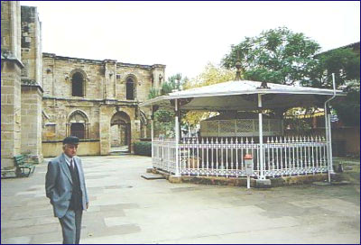

Slide 61
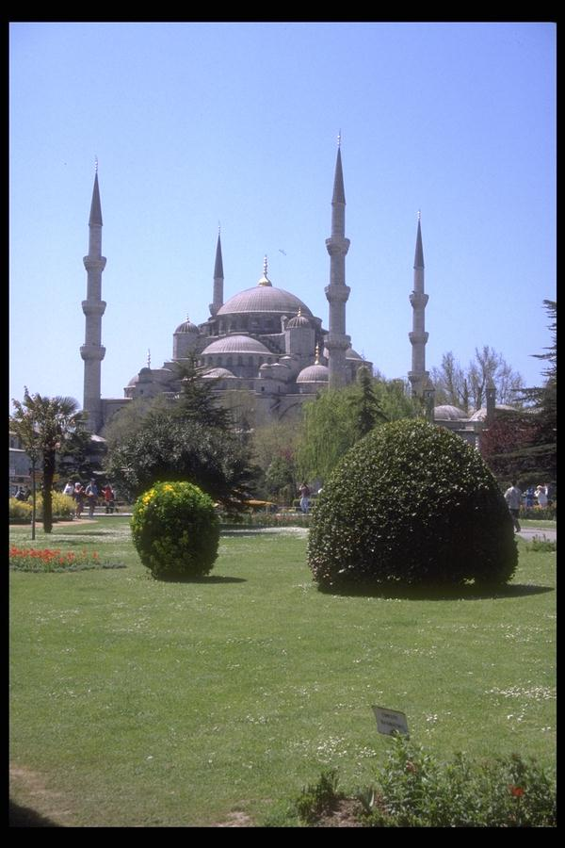

Slide 63
LAİKLİK DİN VE VİCDAN ÖZGÜRLÜĞÜNÜN GARANTİSİDİR
Laiklik din ve devlet işlerinin birbirinden ayrı yürütülmesidir. Kanunların ve hukuk kurallarının akla ve bilime dayandırılmasıdır. Devlet dini inanç ve düşüncelerin belirleyicisi değildir. Vatandaşlar tam bir inanç , düşünce ve kanaat özgürlüğüne sahiptir

Slide 64
LAİKLİK DİN VE VİCDAN ÖZGÜRLÜĞÜNÜN GARANTİSİDİR
. Anayasamızın 24.maddesi din ve vicdan özgürlüğünü garanti altına almıştır.”Herkes vicdan,dini inanç ve kanaat hürriyetine sahiptir.Kimse ibadete ,dini ayin ve törenlere katılmaya ,dini inanç ve kanaatlerini açıklamaya zorlanamaz,dini inanç ve kanaatlerinden dolayı kınanamaz..”
Laiklik ilkesi anayasamıza 1937 yılında girmiştir.

Slide 65
Değerlendirme
Dinin etkilemiş olduğu kültür öğelerini yazınız?
Dilimizdeki dini motifler nelerdir? Örnek veriniz.
Örf ve adetlerimiz dinden nasıl etkilenmiştir? Açıklayınız.
Günlük hayatımızda kullandığımız dini içerikli kavramlar nelerdir?

Slide 66
1-……………… toplumun aynasıdır.
2-Toplumun büyük bir çoğunluğu tarafından benimsenen ve yazılı olmayan kurallara …………………….. Denir.
3-Belli anma günlerinde değişik makamlarda okunan ve içinde dini motiflerin yer aldığı peygamberimiz öven
esere ………………….mevlit denir.

Slide 67
Aşağıdakilerden hangisi dinin etkilemiş olduğu kültürün öğelerinden değildir?
A)Dil B)Edebiyat C)Ahlak D)Musiki
Aşağıdakilerden hangisi mimarimizdeki dini içerikli ürünlerimizdendir?
A)Şiir B)ilahi C)Han D)Dil
Karagöz-Hacivat oyunları hangi alandaki dini motiflere örnek gösterilebilir?
A)Dil B)örf ve adet C)musiki D)edebiyat

Slide 69
Edebiyatımızdaki
dini motifler
Örf ve adetlerimizdeki
dini motifler
Dilimizdeki
dini motifler
DİNİN KÜLTÜRÜMÜZ
ÜZERİNDEKİ ETKİLERİ
Musikimizdeki
dini motifler
Mimarimizdeki
dini motifler

Slide 70
TEŞEKKÜR EDERİM
TALİP ORHAN
2009
HASAN POLATKAN İOO.

